Slide 1
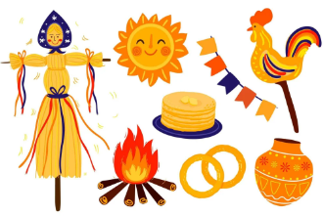
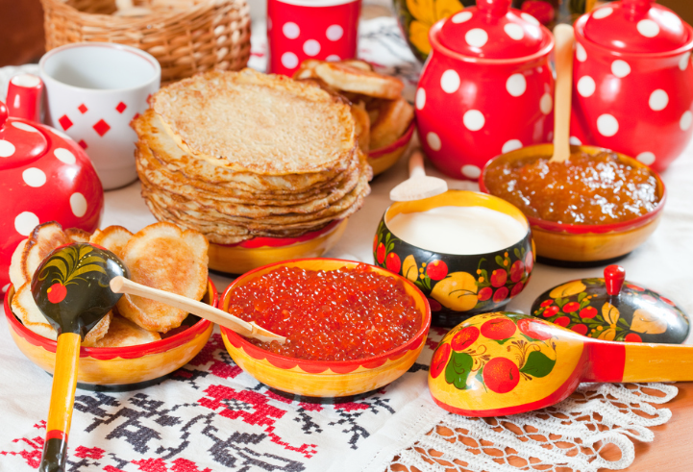
Масленица

Slide 2
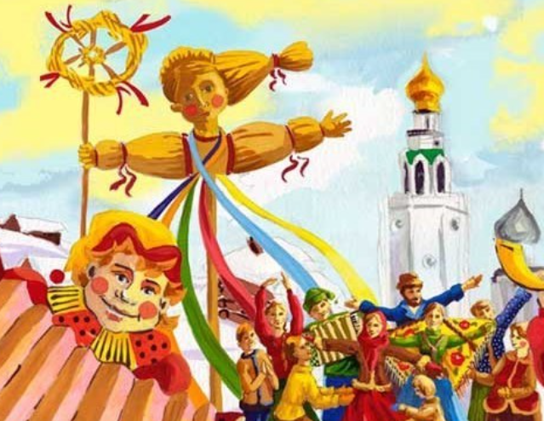
Традиции масленица
Традиционные забавы праздника, помимо сжигания чучела Масленицы, – катание на санях, гулянья и застолье. В масленичную неделю пекут блины и лепешки – символы солнца и скорой весны. Кроме того, на Масленицу поминают умерших, а блины являются одним из главных блюд поминальной трапезы.

Slide 3
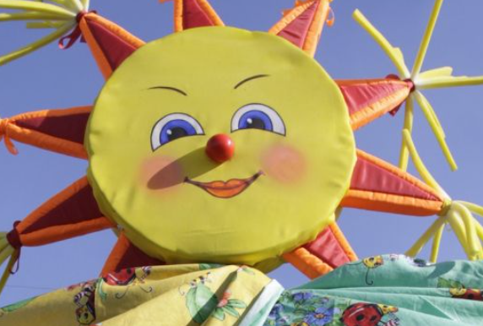
Масленица символ
Символ Масленицы — большая кукла-чучело, которую в воскресенье торжественно сжигали. Это было апогеем праздника (как и сейчас) и олицетворяло то, что зима побеждена, уходит, а приходит весна. В костёр по традиции бросали поминальную пищу — блины, лепёшки, яйца.

Slide 4
Тур «Сибирская Масленица»
Вы познакомитесь с душой Алтая и её неотъемлемыми составляющими: национальной кухней, веселыми народными гуляньями, традициями староверов и интересными обычаями алтайцев.
Новосибирск, Сростки, Нижняя Катунь, Горно-Алтайск, Мараловодческое хозяйство, Чемал, Бирюзовая Катунь, Белокуриха, Сибирячиха, Солоновка, озеро Светлое, Барнаул.

Slide 5
